Slide 1
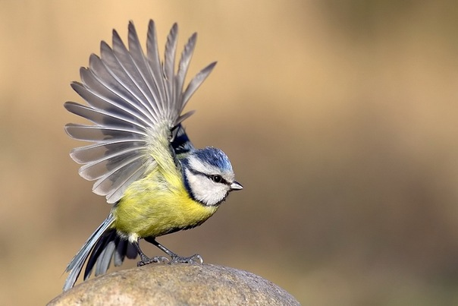
Птицы
широколиственных
лесов
Занятие по экологии
в 6 классе
Автор: Зейц Алёна Альбертовна,
воспитатель МКС(К)ОУ VIII вида п.Сарс Пермский край.

Slide 2
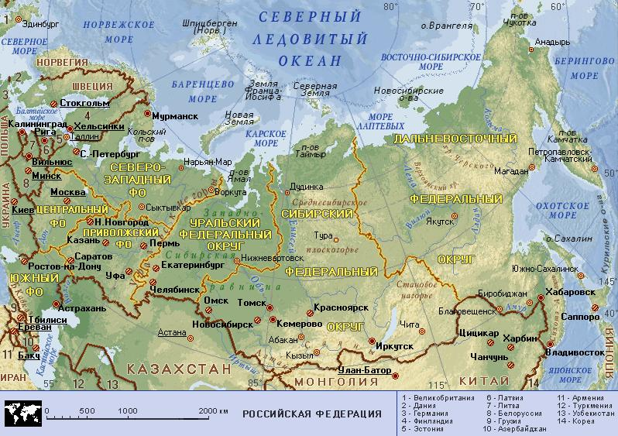

Slide 3
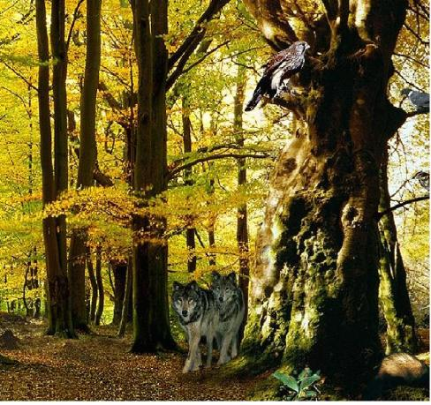

Slide 4
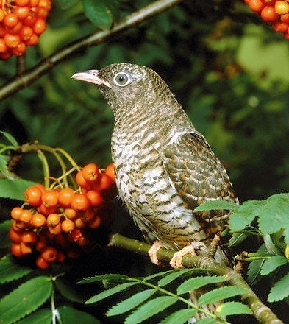
КУКУШКА
Своё название кукушка получила
за песню – «ку-ку». Больше всего
птица «прославилась» своим
нежеланием высиживать птенцов:
самки кукушки откладывают яйца
в гнёзда других птиц.
Появившись на свет, кукушонок
избавляется от сводных братьев
и сестёр, выбрасывая яйца или
птенцов из гнезда. Однако кукушек нельзя считать «вредными» птицами. Они единственные, кто очищает лес от мохнатых гусениц.

Slide 5
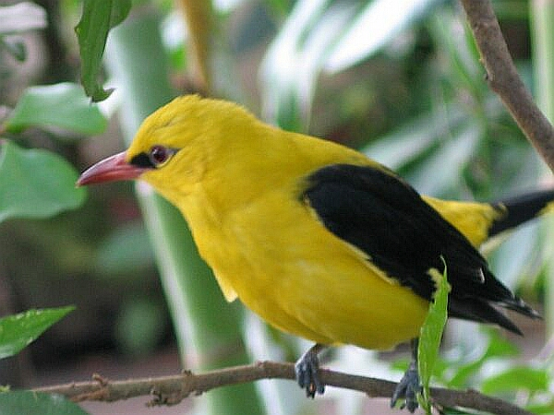
ИВОЛГА
Иволга – летний гость наших лесов.
В конце лета она возвращается в тёплые
страны. Трудно найти птицу, которая
пела бы так же чисто и мелодично.
Гнездо иволги похоже на корзиночку.
Устраивает его птица на деревьях на высоте до 20 метров от земли, в разветвлении тонких веточек. В такое гнездо не может забраться ни один хищник. Самка откладывает от четырёх до пяти белых, в мелких чёрных пятнышках яиц.

Slide 6
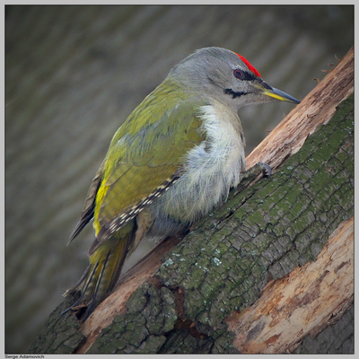
ЗЕЛЁНЫЙ ДЯТЕЛ
Как и все остальные дятлы, зелёный дятел отлично лазает
по деревьям, а вот в умении ходить по земле превосходит
своих сородичей. Питается птица в основном муравьями,
которых собирает как со стволов деревьев, так и с поверхности
земли .
Осенью и зимой дятел раскапывает
муравейники и добывает насекомых.
Гнездится зелёный дятел в дуплах.

Slide 7
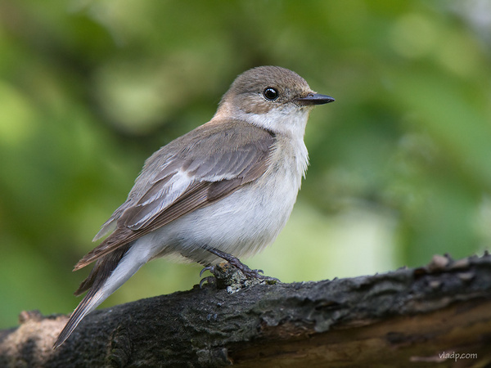
МУХОЛОВКА - БЕЛОШЕЙКА
Мухоловка – белошейка как нельзя лучше оправдывает
своё название. Мимо неё не пролетит ни одна муха,
комар или маленькая бабочка. Когда у мухоловок
появляется потомство, птички с рассвета до заката
заняты выкармливанием птенцов.
Только за один день
заботливые родители около
шестисот раз приносят
в гнёзда пойманных ими
насекомых. Нет более
самоотверженного защитника
лесов и парков, чем
мухоловка – белошейка.

Slide 8
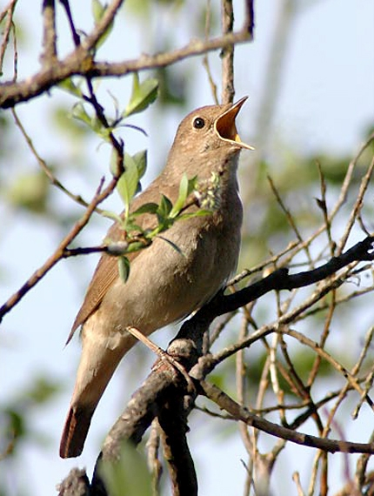
СОЛОВЕЙ
Наверное, каждый хотя бы раз
в жизни слышал пение соловья.
А вот увидеть знаменитого, но
скромного певца непросто.
Весной соловьи возвращаются в те же места, где жили прежде.
Птицы поют почти целые сутки,
отдыхая лишь по три – четыре часа.
К середине лета соловьи замолкают. Обычно соловей селится в густых зарослях
черёмухи, ивы или калины.
Пара устраивает гнездо прямо на земле.

Slide 9
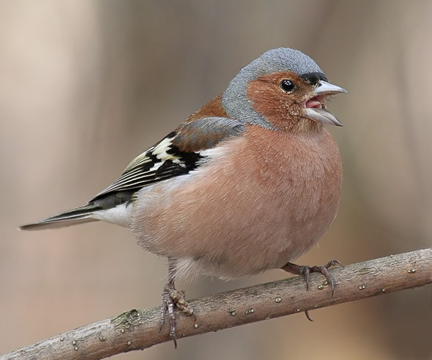
ЗЯБЛИК
Самая многочисленная птица
средней полосы России. Названа так потому, что прилетает ранней весной, когда холодно и зябко. С латыни зяблик переводится как «холостой». А всё потому, что в конце марта – начале апреля, когда в лесу появляются птицы, трудно встретить самку зяблика, зато отовсюду слышны песни самцов.

Slide 10
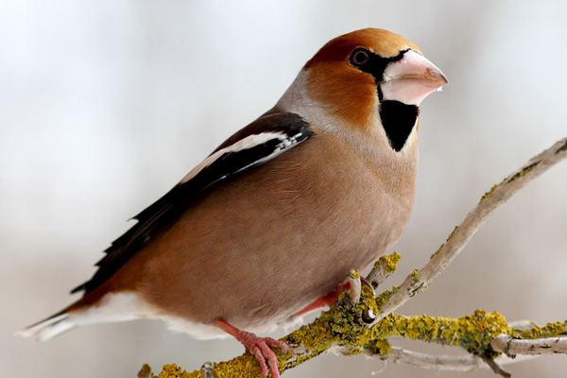
ДУБОНОС
Дубонос – птица с плотным телосложением, короткими сильными ногами, широкими крыльями и мощным толстым клювом. Излюбленный корм дубоноса – ядрышки косточек черёмухи и вишни. Стайка дубоносов, поселившаяся в
вишнёвом саду, - настоящее бедствие для садоводов.
Дубоносов трудно заметить
в кронах деревьев.
У самца дубоноса песня
незвучная, состоящая из
набора трескучих звуков.
Когда птицы перекликаются,
Они издают негромкое
«цик – цик».

Slide 11
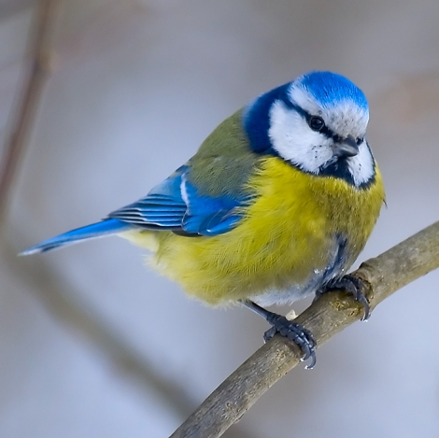
ЛАЗОРЕВКА
Своё название лазоревка получила из-за украшающей её
голову «шапочки» небесно-голубого цвета. Как и все синицы, лазоревка предпочитает селиться в широколиственных лесах или фруктовых садах. Осенью синицы объединяются в стайки и начинают кочевать. В это время года они часто залетают в города и посёлки. Птицы доверчивы к людям, поэтому холодной зимой их можно увидеть сидящими на подоконниках домов или на кормушках.

Slide 12
Дети запомнить должны и понять:
Гнезда у птичек нельзя разорять!
Если в траве увидали яйцо
Или услышали крики птенцов,
Не приближайтесь, не лезьте туда
И не тревожьте ни птиц, ни гнезда.

Slide 13
ПРАВИЛА ПОВЕДЕНИЯ В ЛЕСУ.
Оберегайте птиц, не заглядывайте в их гнёзда, не трогайте яички.
Весной и в начале лета не берите в лес собаку, не шумите в лесу –
ведь там подрастают птенцы.
Не подходите близко к гнёздам птиц. По вашим следам хищники могут отыскать и разорить гнёзда.
Не прикасайтесь к гнезду, иначе птицы – родители могут его
покинуть.

Slide 14
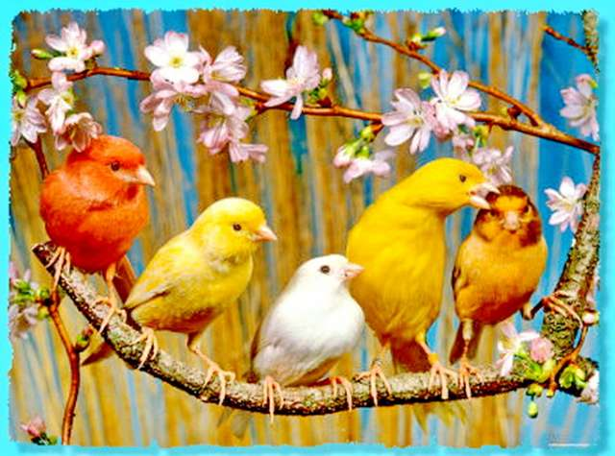
ПТИЦЫ – ДРУЗЬЯ
РАСТЕНИЙ. ОНИ СПАСАЮТ ИХ ОТ НАСЕКОМЫХ – ВРЕДИТЕЛЕЙ.

Slide 15
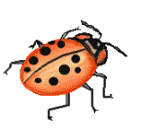
!
ы
д
ц
л
о
М
о
Notes:
15

Slide 16
Интернет ресурсы:
http://nugamedical.ru/grosbeak…
Дубонос
http://www.bochkavpechatleniy.…
Лазоревка
http://linzik.com/nauka-i-tehn…
Кукушка
http://www.stihi.ru/2011/04/26…
Соловей
http://ryadom-s-nami.ru/zyabli…
Зяблик
http://turprosvet.ru/photos/ph…
Дятел

